Slide 1
LLMOps [미니 프로젝트 3차]
상품 리뷰를 구조화된 감성 데이터로 변환하는 Multi - Agent AI 분석 시스템
3차 미니프로젝트 12조
김경민 | 김다진 | 김석주 | 김채린
오희주 | 정영환 | 조영웅 | 조현우

Slide 2
Contents
01
02
03
문제 정의
시스템 구현
결과 확인
  프로젝트 개요
  리뷰 분석 Agent : 평점
  LangSmith
  Streamlit UI
  저평점 피드백 Agent
  Batch (동기 vs 비동기)
2

Slide 3
01
문제 정의
• 프로젝트 개요
3

Slide 4



01 문제정의
프로젝트 개요
고객 리뷰 수집부터 속성별 감성 분석과 대시보드 제공까지, AI Agent로 자동화할 수 있을까?
① 단순 긍·부정 분석의 한계
② 수작업 리뷰 분석의 비효율
속성별 만족 요인 파악 불가
분석 시간 및 관리 비용 증가
Aspect 기반 감성 분석을 통해
보습, 향, 가격 등 속성별 감정 분리 분석
LangGraph 기반 Agent 자동화를 통해
리뷰 분석 프로세스 자동 처리
③ 비정형 데이터 처리 한계
④ 리뷰 인사이트 시각화
일관된 분석 및 활용 어려움
제품 개선 인사이트 제공
LLM 기반 리뷰 구조화를 통해
정형 데이터 형태로 저장 및 관리
Streamlit Dashboard를 통해
리뷰 분석 결과 시각화 및 모니터링 지원
4

Slide 5
02
시스템 구현
  리뷰 분석 Agent : 평점
  저평점 피드백 Agent
  Batch 처리 (동기 vs 비동기)
5

Slide 6
02 시스템 구현
고도화 Overview
1
2
3
Batch 처리
(동기 vs 비동기)
리뷰 분석 Agent: 평점
Router Agent
정성 데이터의 정량화
시스템의 우선순위 판단 기준
저평점 관련 피드백 Agent
동기 방식 : 하나씩 순서대로
비동기 방식 : 동시에 여러 개를
리뷰 중 저평점 리뷰 선별하여
제품 개선 방향을 도출
약 5.52배 성능 향상!
6

Slide 7

02 시스템 구현
고객 리뷰 데이터 분석 수집 파이프라인
ㄷ
DB 저장
분석 결과
리뷰 데이터 저장 및 분석 대상 관리
사용자 리뷰 입력 및
원문 데이터 생성
ㄷ
Supervisor Agent 흐름 제어
Agent 간 역할 분리를 통한 반복 검증 구조 설계
리뷰 분석 대시보드 시각화
ㄷ
Router Agent 흐름 제어
ㄷ
ㄷ
Analyer Agent
리뷰 분석 수행
Critic Agent 결과
검증 수행
리뷰 분석 결과 및 VOC 인사이트 제공
저평점 리뷰 분산 분석
Aspect 기반 감성 분석
분석 결과 품질 검증
7

Slide 8
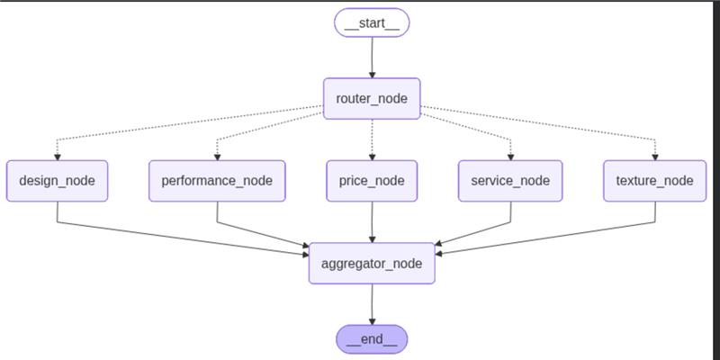
02 시스템 구현
Router Agent 추가 설명
저평점 리뷰 기반 불만 유형 분류
Aspect · Label 데이터를 기반으로 고객 불만 속성을 식별
Router Agent 기반 전문가 분산 처리
불만 속성에 따라 가격 · 성능 · 제형 · 디자인 · 서비스 Agent로
자동 라우팅
속성별 전문가 Agent 분석 수행
각 Agent가 리뷰 문맥을 기반으로 원인 분석 및 개선 방안 도출
Aggregator 기반 결과 통합
분산된 분석 결과를 종합하여 제품 개선 인사이트 생성
VOC 기반 제품 개선 방향 제안
반복 불만 요소를 기반으로 제품 품질 및 고객 경험 개선 방향 도출
8

Slide 9
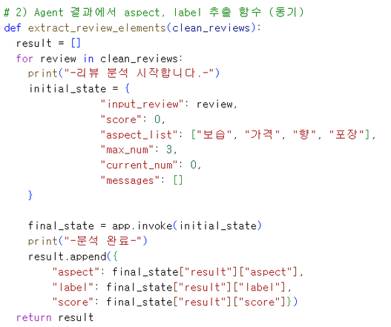
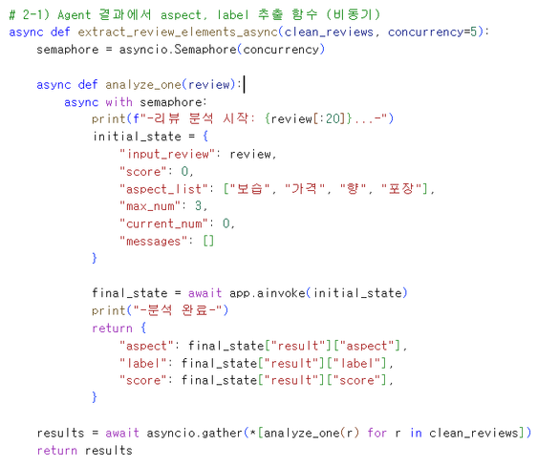

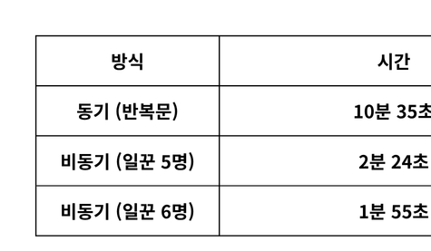
02 시스템 구현
배치 (동기 vs 비동기)
기존 문제점
기존 반복문
방식
200건 리뷰 분석
10분 이상
소요
동기 처리 방식
(일꾼 1명)
비동기 처리 방식
(일꾼 2명 이상)
일꾼을 늘리자!
동기 방식에 비해 약 5.52배 성능 향상!
9

Slide 10
03
결과 확인
  LangSmith
  Streamlit UI
10

Slide 11

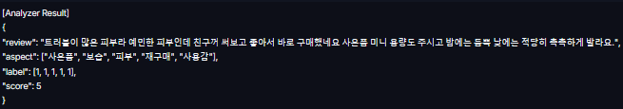

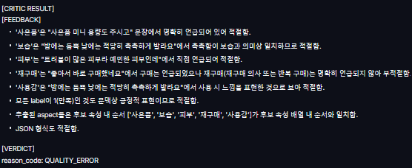
03 결과 확인
Analyzer_node
LangSmith
트러블이 많은 피부라 예민한 피부인데 친구꺼 써보고 좋아서 바로 구매했네요 사은품 미니 용량도 주시고 밤에는 듬뿍 낮에는 적당히 촉촉하게 발라요.
CRITIC_node
11

Slide 12
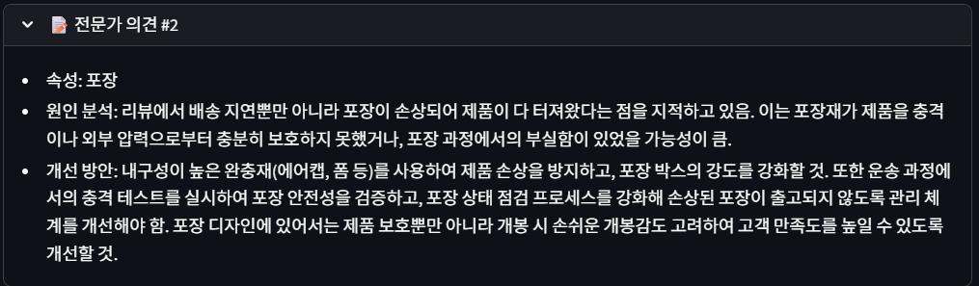
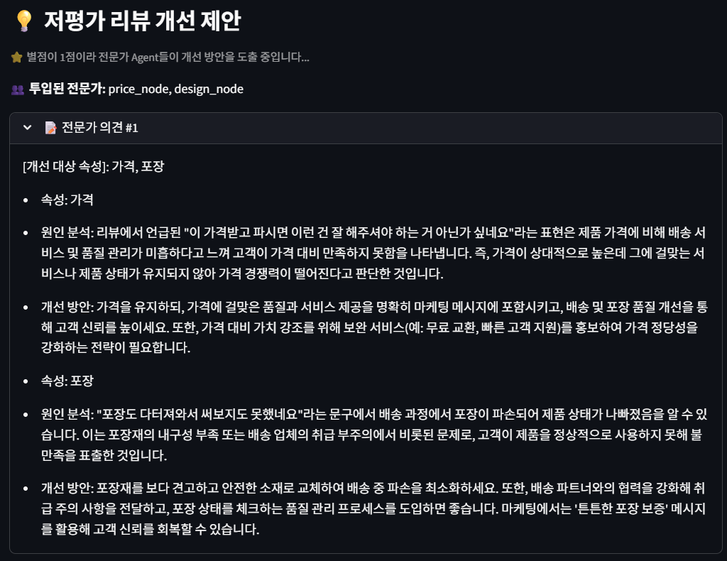
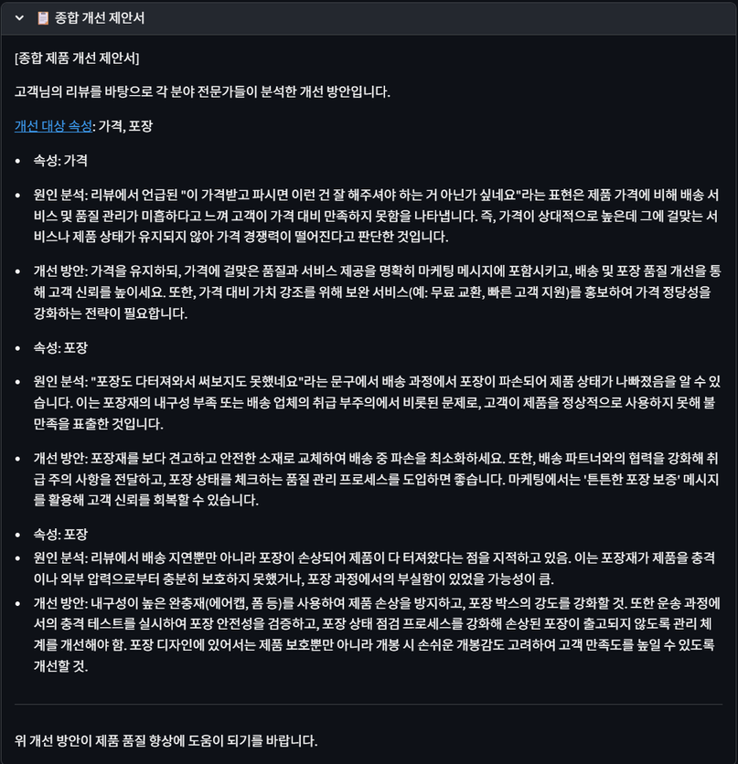
03 결과 확인
Streamlit UI
제품 개선 방향을 도출
12

Slide 13
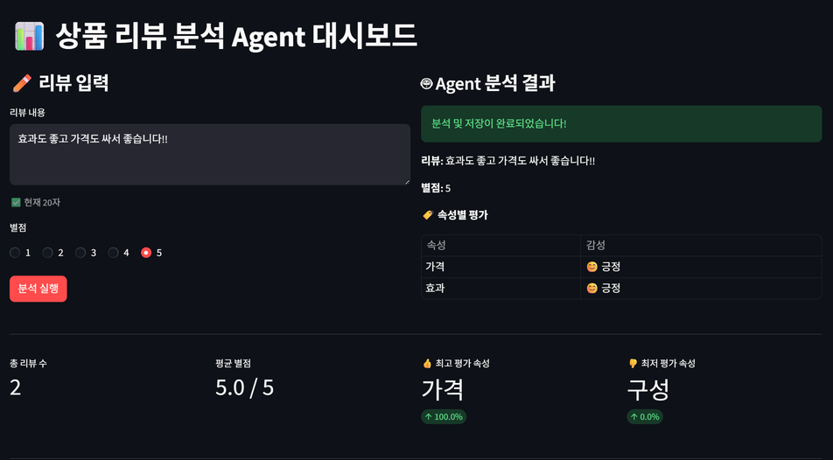
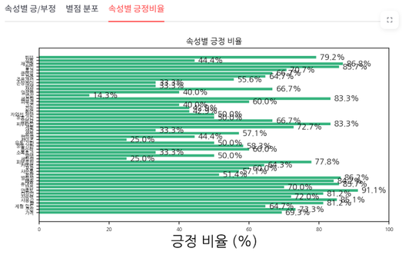
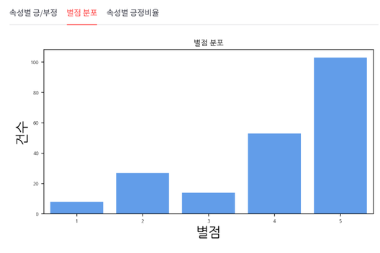
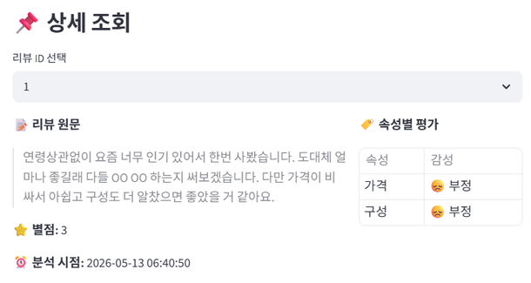
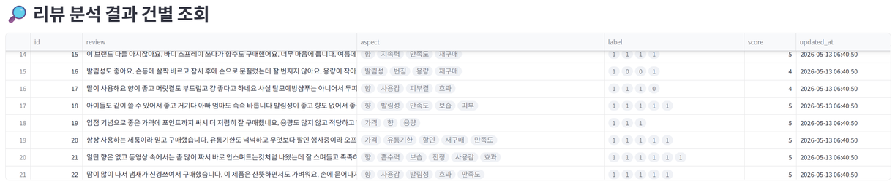
03 결과 확인
상품 리뷰 분석 대시보드
리뷰 분석 시각화
별점 분포
상세 조회
리뷰 분석 건별 조회
13

Slide 14
Thank you

